Slide 1
Ch19. 在iOS裝置上實作一個計算器的App

Slide 2
19.1 製作一個計算器
本書的前半段主要是討論有關Swift的程式語言，本章將以此語言為基礎，撰寫一個可以在 iOS 裝置上執行的計算器。
建立專案， iOS -> Application -> Single View Application。

Slide 3
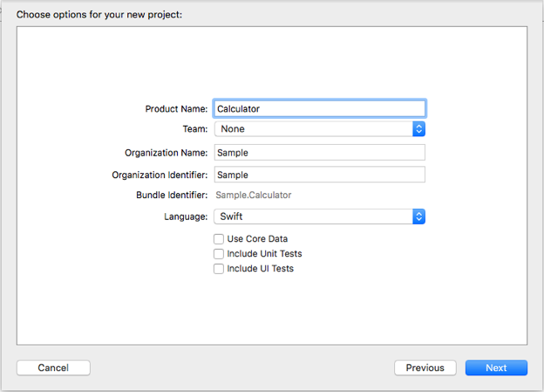
專案設定

Slide 4
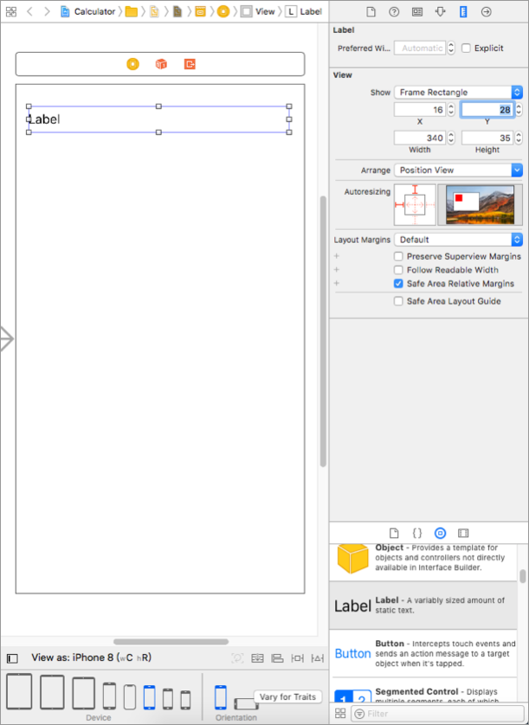
19.2 UI 設計
請在視窗右側下方的 UI 元件庫中，找到 Label、Button，並將之拖曳到中央View controller 中的適當位置 。

Slide 5
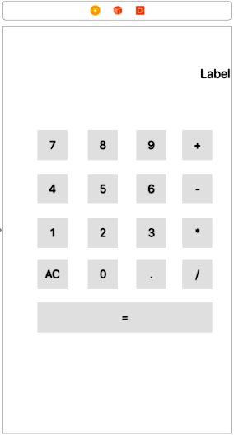
完成的UI 設計

Slide 6
19.3 計算器App的相關程式碼
考慮到計算器的執行方式，打開計算器後，一開始是 0，按下數字後，接著按下運算符號，最後按下等於 (=)。

Slide 7
數字鍵1～9、“ . ”的程式碼
數字1：
@IBAction func number1(_ sender: AnyObject) {
resultBar.text! += "1"
}
數字2：
@IBAction func number2(_ sender: AnyObject) {
resultBar.text! += "2"
}
以此類推

Slide 8
運算符號的程式碼
按下運算符號後，原先輸入的數字要消失。
先宣告兩個變數：
var firstNumber: Double = 0.0
var secondNumber: Double = 0.0
需要判斷是按下了哪一個運算符號，所以在 class ViewController 外加入 enum。
在 class ViewController 中宣告目前選取的符號變數 currentSign。
var currentSign = Sign.nothing

Slide 9
import UIKit enum Sign { case nothing case plus case minus case multi case division } class ViewController: UIViewController { var firstNumber: Double = 0.0 var secondNumber: Double = 0.0 var currentSign = Sign.nothing … }

Slide 10
加法函式 func plus
先將目前的數字指派給 firstNumber，再將 Label 清空，接著將加號指派給 currentSign。
firstNumber = Double(resultBar.text!)!
resultBar.text! = "0"
currentSign = Sign.plus
其餘的三個運算符號也是相同的概念。

Slide 11
等於函式 func equal
先判斷目前的運算符號是什麼，再來執行計算，如果還沒選擇任何符號，則就什麼都不做。
接著要做計算，先將後輸入的數字指派給 secondNumber，再執行兩數的計算後，指派給 resultBar.text 來顯示結果，同時也將 currentSign 的值指派為 Sign.nothing。

Slide 12
@IBAction func equal(_ sender: AnyObject) { switch currentSign { case .plus: secondNumber = Double(resultBar.text!)! resultBar.text! = String(firstNumber + secondNumber) currentSign = Sign.nothing case .minus: secondNumber = Double(resultBar.text!)! resultBar.text! = String(firstNumber - secondNumber) currentSign = Sign.nothing case .multi: secondNumber = Double(resultBar.text!)! resultBar.text! = String(firstNumber * secondNumber) currentSign = Sign.nothing case .division: secondNumber = Double(resultBar.text!)! resultBar.text! = String(firstNumber / secondNumber) currentSign = Sign.nothing case .nothing: break } }

Slide 13
清空數字 func AC
用意在於清空所有的數值，回到還沒做任何動作時的狀態，所以只要將所有用到的數值歸零就行了。
@IBAction func AC(_ sender: AnyObject) {
firstNumber = 0
secondNumber = 0
resultBar.text! = "0"
currentSign = Sign.nothing
}

Slide 14
問題
問題1：像是一開始的 0 再按下其他數字後，會變成 01、02 這樣的數字，而不是單純顯示 1、2 。
問題2：兩個整數相乘，其結果應是整數，並不需要顯示小數點及後面的0，如2 乘以3結果應是6，而不是6.0。
問題3：小數點若連續輸入，將會導致 App 崩潰。

